Slide 1

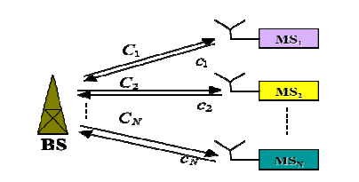
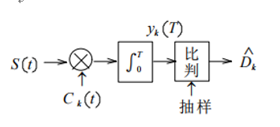
Matlab仿真步骤
D
码分多址系统为每个用户分配了各自特定的地址码，利用公共信道来传输信息；CDMA 系统的地址码相互具有准正交性，以区别地址，而在频率、时间和空间上都可能重叠；系统的接收端必须有完全一致的本地地址码，才能对接收的信号进行相关检测。
1、生成用户序列
2、直接序列扩频
3、BPSK调制
4、加入高斯白噪声
5、BPSk解调
6、解扩
7、计算误码率
码分多址（CDMA）的matlab实现
C
04216744 强科
B
A

